Slide 1
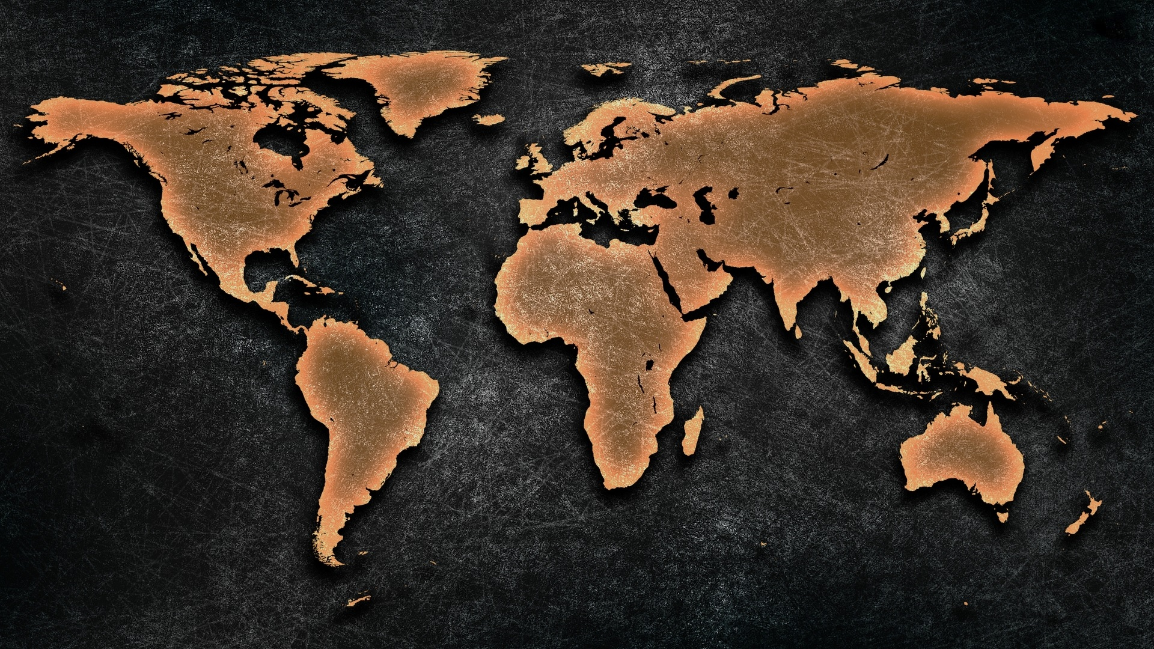
Gebet für die Welt
Guinea-Bissau
Bevölkerung: 1,6 Millionen Einwohner
Religion: Islam 52% | Christen: 11% (1,6% Evangelikale)
Volksgruppen: 35 davon 43% unerreicht
→ Drogenhafen nach Europa

Slide 2
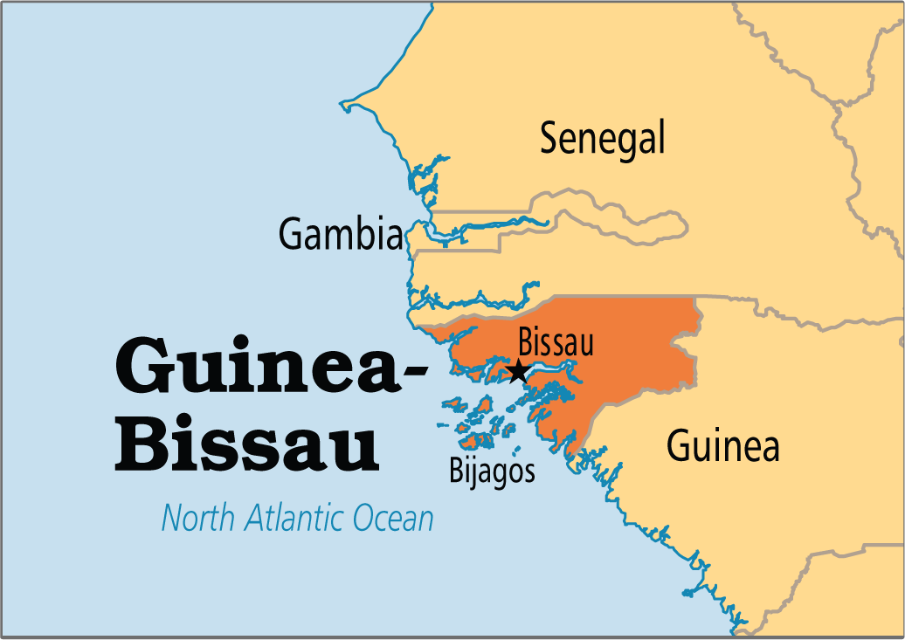
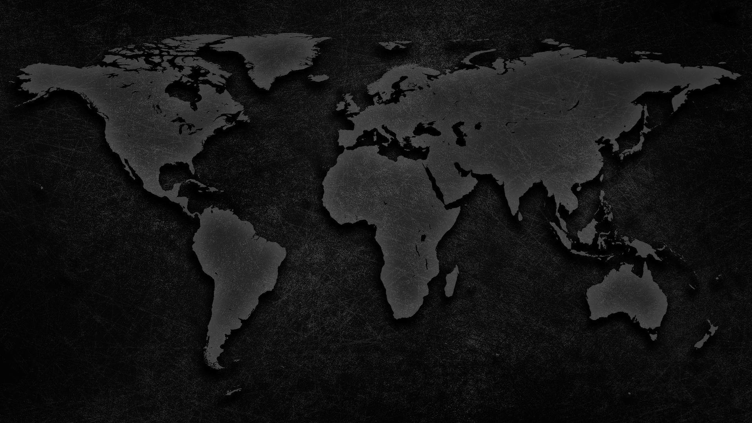
Armut, polit. Unruhen und gewaltsame Konflikte belasten die Bevölkerung
Drogenzwischenhandel schafft Korruption in Polizei, Armee u. Regierung
Die Bevölkerung lechzt nach Stabilität und Vergebung, die fern erscheint
Gutes Miteinander der Religionen bietet offene Türen
Interreligiöse Versöhnungsversuche während politischer Unruhen brachten Frucht
Die einheimische Gemeinde ist stark
Die evangelikale Gemeinde des Landes hat reife, einheimische Pastoren
Im Inland bleiben viele Gemeinden unbesetzt und Pastoren dort haben viel Arbeit
Betet für die Unerreichten!
Viele Missionare kommen aus Asien und Südamerika, doch bleiben selten lang genug
Im Inland und den abgelegenen Gebieten gibt es kaum missionarische Bemühungen
Betet für eine gute Zusammenarbeit unter Missionaren sowie mit der einheim. Kirche
Betet für die Fulanis und die Mandinka – stark muslimische Völker
Betet auch für die muslimisch-animistischen Biafada, Nalu u. Soninke unter denen keine Missionare arbeiten

Slide 3
Obrigado
[Creole: Danke!]

Slide 4
All Rights Reserved by their respective owners
Information and Country Map: © 2016 Operation World (www.operationworld.org) Country Flag: © 2016 Nicolas Raymond (www.freestock.ca)
Country Icon: designed by Freepik (www.freepik.com)

